Slide 1
ПАМЯТЬ ВИДЫ ПАМЯТИ

Slide 2
МЕХАНИЗМ:
РАЗДРАЖИТЕЛЬ
НЕРВНЫЙ ИМПУЛЬС
ВОЗБУЖДЕНИЕ НЕРВНЫХ ЦЕНТРОВ
ГОЛОВНОЙ МОЗГ

Slide 3
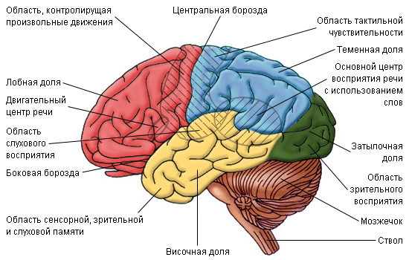
СТРУКТУРЫ МОЗГА,
СВЯЗАННЫЕ С ФУНКЦИЕЙ ПАМЯТИ

Slide 4
ПО СИЛЕ ВОЛИ
НЕПРОИЗВОЛЬНАЯ
ПРОИЗВОЛЬНАЯ
ПО ДЛИТЕЛЬНОСТИ ХРАНЕНИЯ ИНФОРМАЦИИ
КРАТКОВРЕМЕННАЯ
ДОЛГОВРЕМЕННАЯ
ПО СТЕПЕНИ УЧАСТИЯ МЫШЛЕНИЯ
МЕХАНИЧЕСКАЯ
СМЫСЛОВАЯ

Slide 5
ПО ХАРАКТЕРУ ПРЕОБЛАДАЮЩЕЙ ДЕЯТЕЛЬНОСТИ
эмоциональная
словесно-логическая
двигательная
образная

Slide 6
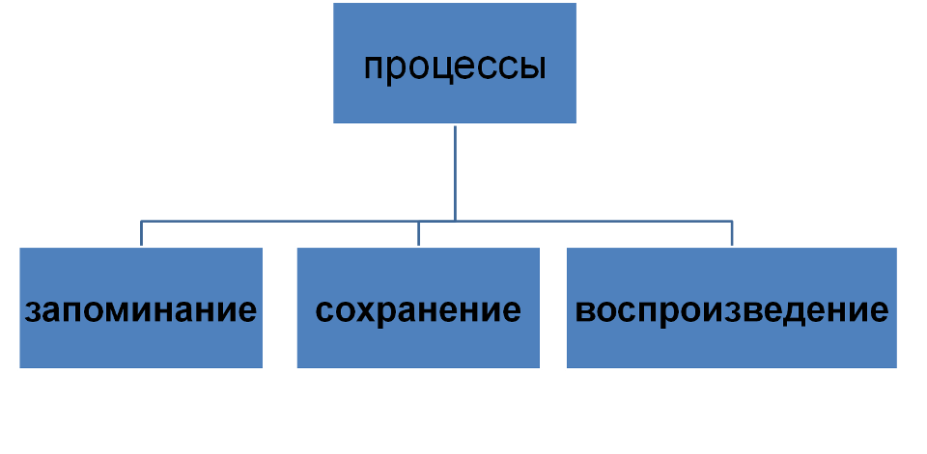
Основные процессы памяти

Slide 7
ЛАБОРАТОРНАЯ РАБОТА:
ТЕМА: «ОПРЕДЕЛЕНИЕ ОБЪЕМА КРАТКОВРЕМЕННОЙ ПАМЯТИ»
ХОД РАБОТЫ:
1. Внимательно посмотрите на картинку в течение 1 минуты, запишите запомнившиеся.
2. Проверьте и посчитайте количество правильных ответов
3. Сделайте вывод

Slide 8


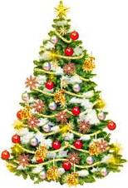



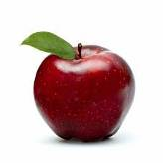


Slide 10
ВЫВОДЫ:
1. 6 И МЕНЬШЕ – ОБЪЕМ ПАМЯТИ НИЗКИЙ
2. 7-12 – ОБЪЕМ ПАМЯТИ НИЖЕ СРЕДНЕГО
3. 13-17 –ОБЪЕМ ПАМЯТИ ХОРОШИЙ
4. 18- 21 – ОБЪЕМ ПАМЯТИ ОТЛИЧНЫЙ!
5. СВЫШЕ 22 – ПАМЯТЬ ФЕНОМЕНАЛЬНА!!!

Slide 11



ДЕЛАЙТЕ АССОЦИАЦИИ
Дружба Путешествие Богатство

Slide 12


СТРУКТУРИРУЙТЕ И СОЗДАВАЙТЕ СХЕМЫ

Slide 13


Вспомните порядок следования цветов в спектре.
Каждый охотник желает знать, где сидит фазан.
Вспомни, с помощью какого шуточного выражения можно запомнить определение биссектрисы.
Биссектриса – это крыса, которая бегает по углам и делит угол пополам.

Slide 14
